Slide 1


Estatinas y Adultos mayores
Dr. Fabio Fuentes Mendoza
Medicina Interna
Sociedad Honsureña de Medicina Interna.

Slide 2

Objetivos
Revisar la evidencia disponible sobre el tratamiento con estatinas para prevención primaria y secundaria en adultos mayores.
Describir un algoritmo de toma de decisiones sobre la terapia con estatinas en este grupo de edad.

Slide 3
Datos Generales
según oms, Se prevee que el numero de personas de 80 años o mas se triplique entre 2020 y 2050, hasta alcanzar los 426 millones.
La enfermedad ateroesclerótica en la causa principal de muerte a nivel mundial.

Slide 4


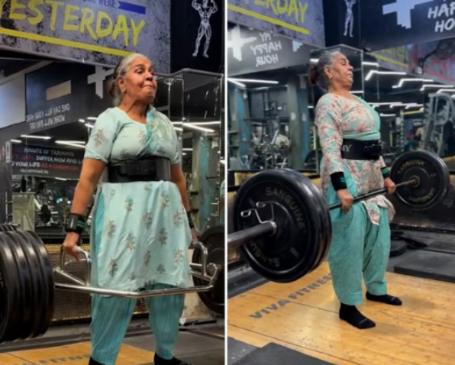
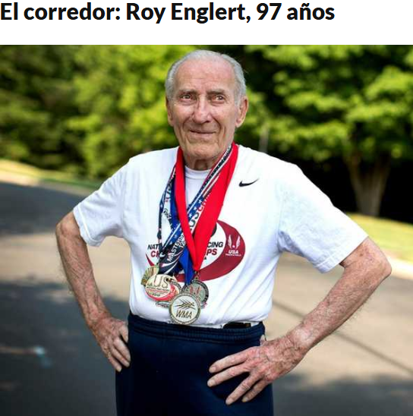
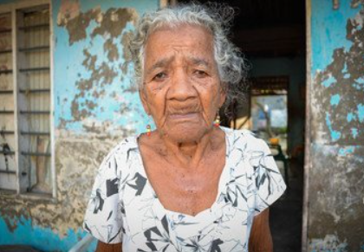
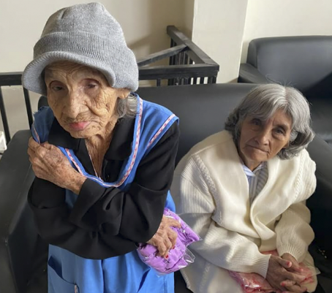
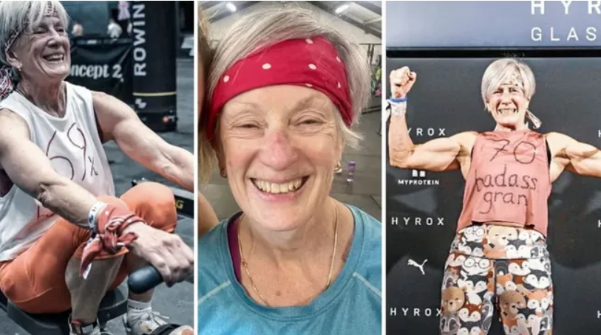

Slide 5

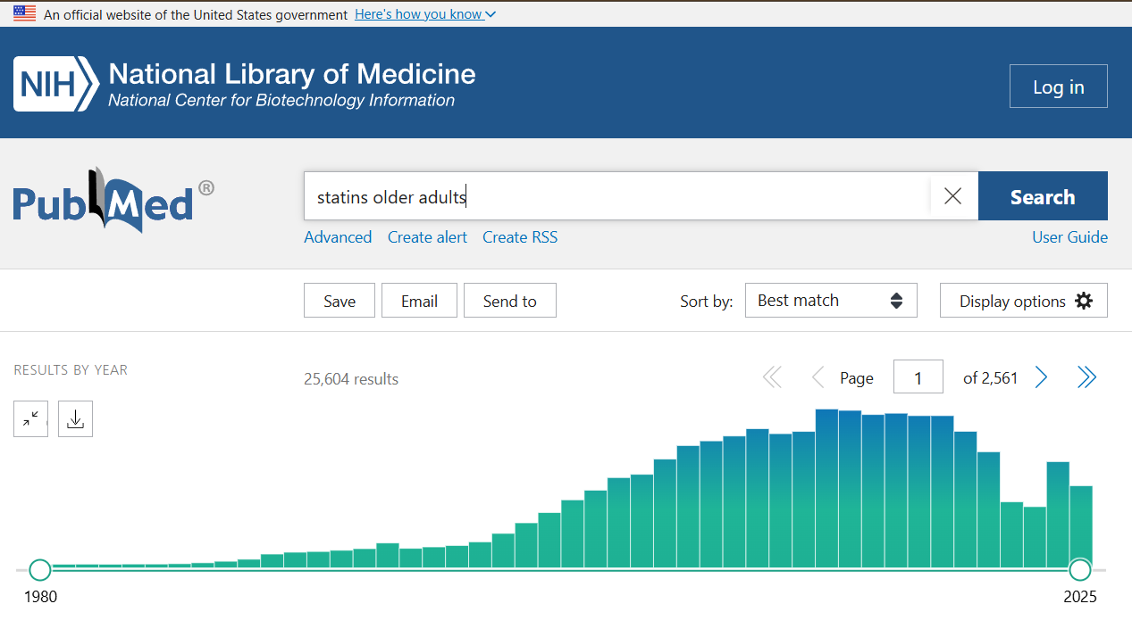

Slide 6

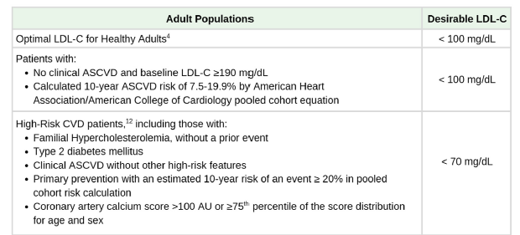
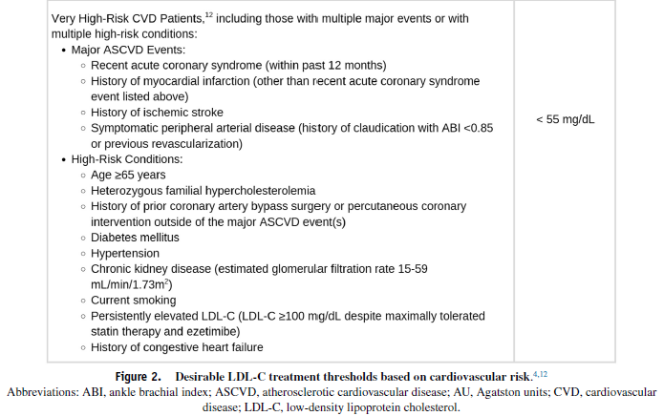
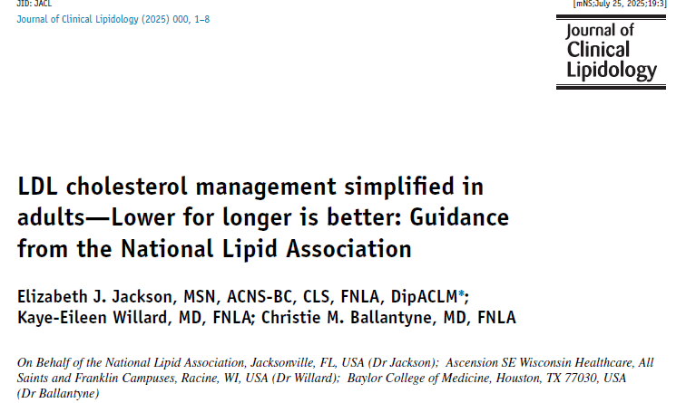
METAS

Slide 7
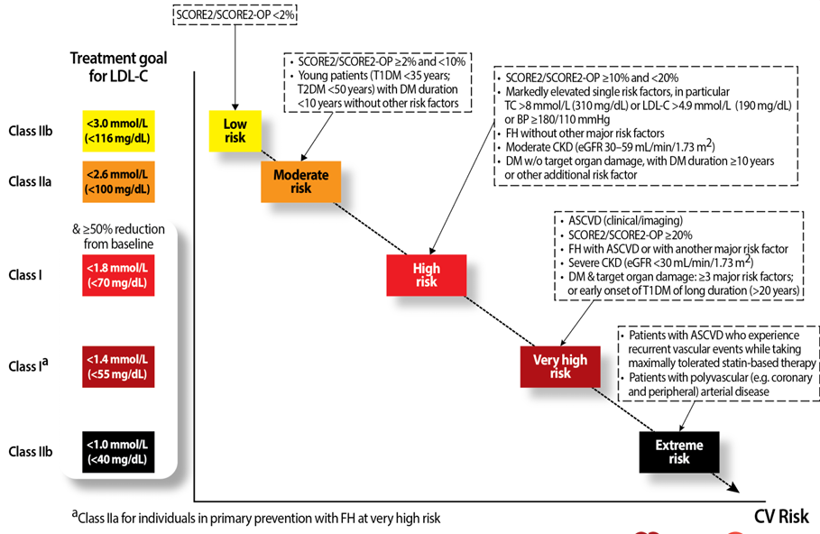
METAS

Slide 8

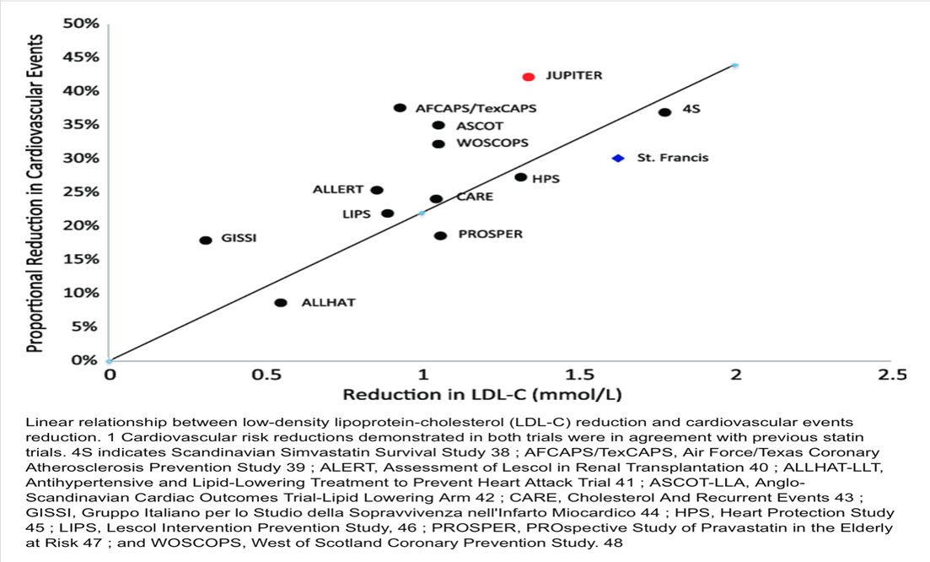

PREVENCION PRIMARIA
En menores de 75 años hay evidencia a favor de las estatinas. Con el RR en ECV mayores.

Slide 9

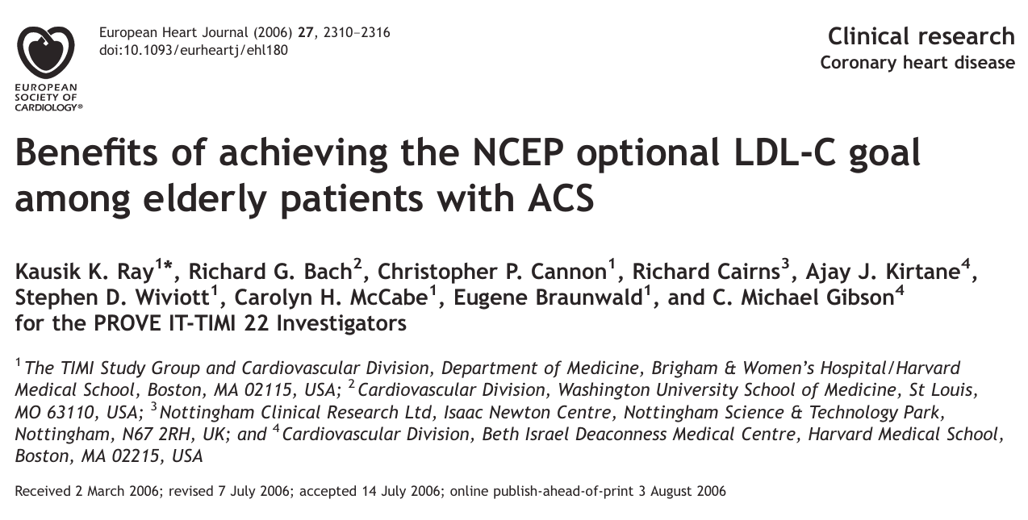
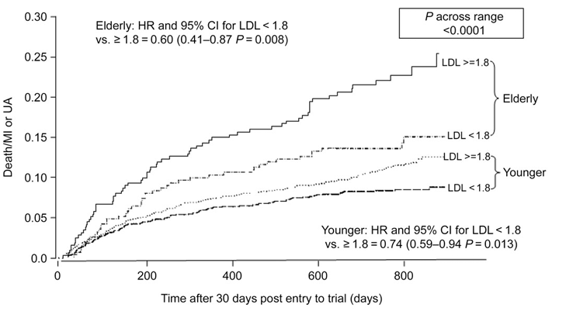
Notes:
De 1000 ancianos tratados por 2 años alcanzar ldl de <70 previene 43 muertes ,58 IAM, 43 menos revascularizaciones después de 30 dias.
v

Slide 10
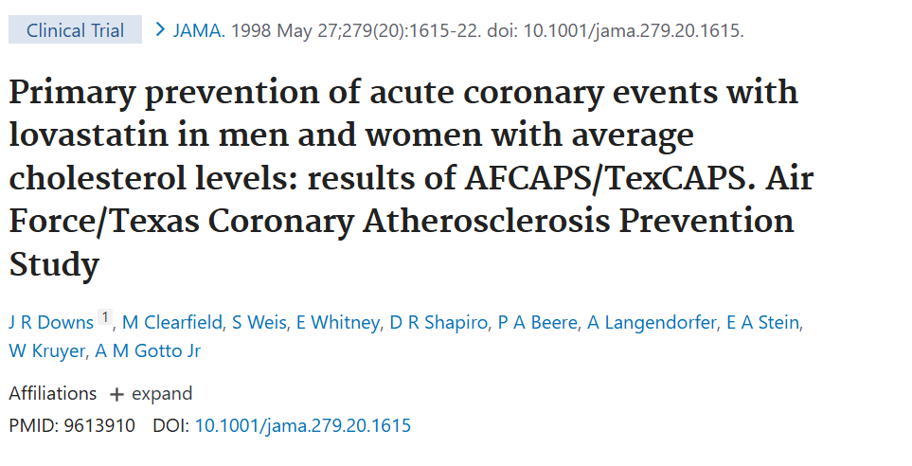
PREVENCION PRIMARIA: MAYORES DE 70?
Por cada 1mmol/L de reducción de LDL-C en mayores de 75 años, hay una reducción proporcional en eventos vasculares mayores.
Notes:
*EVIDENCIA SUGIERE QUE ELBENEFICIO DEL TX SUPERA EL RIESGO. INCLUSO REFIRIENDO QUE LA EVIDENCA ES MODESTA.
**El AFCAPS/TexCAPS fue el primer ensayo clínico de prevención primaria. Reclutó 6605 hombres y mujeres. 5,2 años, logró: reducción del 37% en el RRde presentar un primer evento coronario mayor (infarto, angina inestable o muerte coronaria).

Slide 11

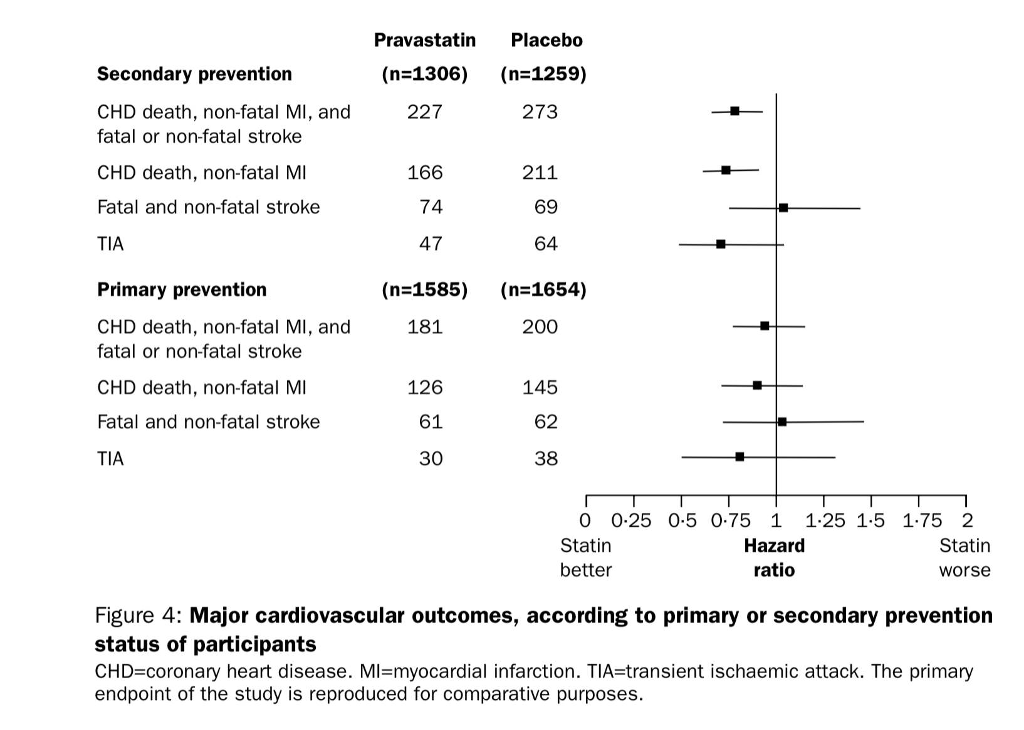

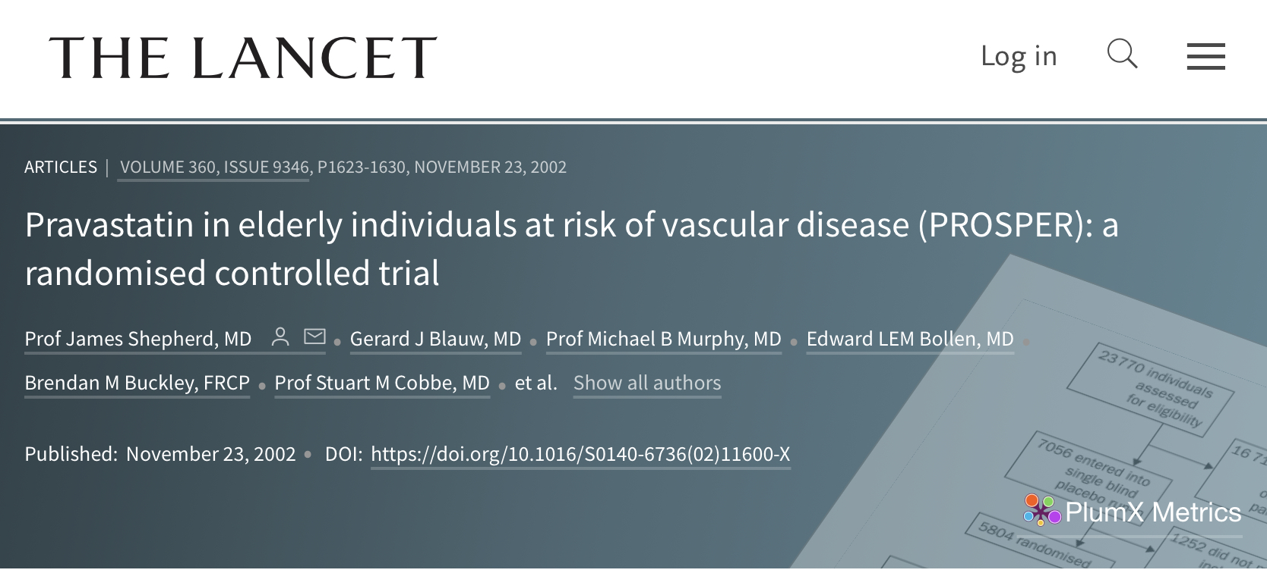
Estudio PROSPER CON PRAVASTATINA desde el 2002 que en adultos mayores de 65 años una reducción de LDL incluso por debajo de 100 producía a tres años una reducción de RR del 12 % de desenlaces cardiovasculares mayores.
Notes:
aleatorizado, doble ciego, controlado con placebo, multicéntrico.
5804 pacientes (70–82 años) Pravastatina 40 mg/día vs placebo. Seguimiento: mediana de 3.2 años
El beneficio en prevención primaria en ancianos sin enfermedad previa fue más modesto y estadísticamente menos claro. EL RIESGO ABSOLUTO ES MAYOR EN LOS Q TENIAN APP PREVIOS, ESTADISTICAMENTE SE DE “DILUIDO”

Slide 12
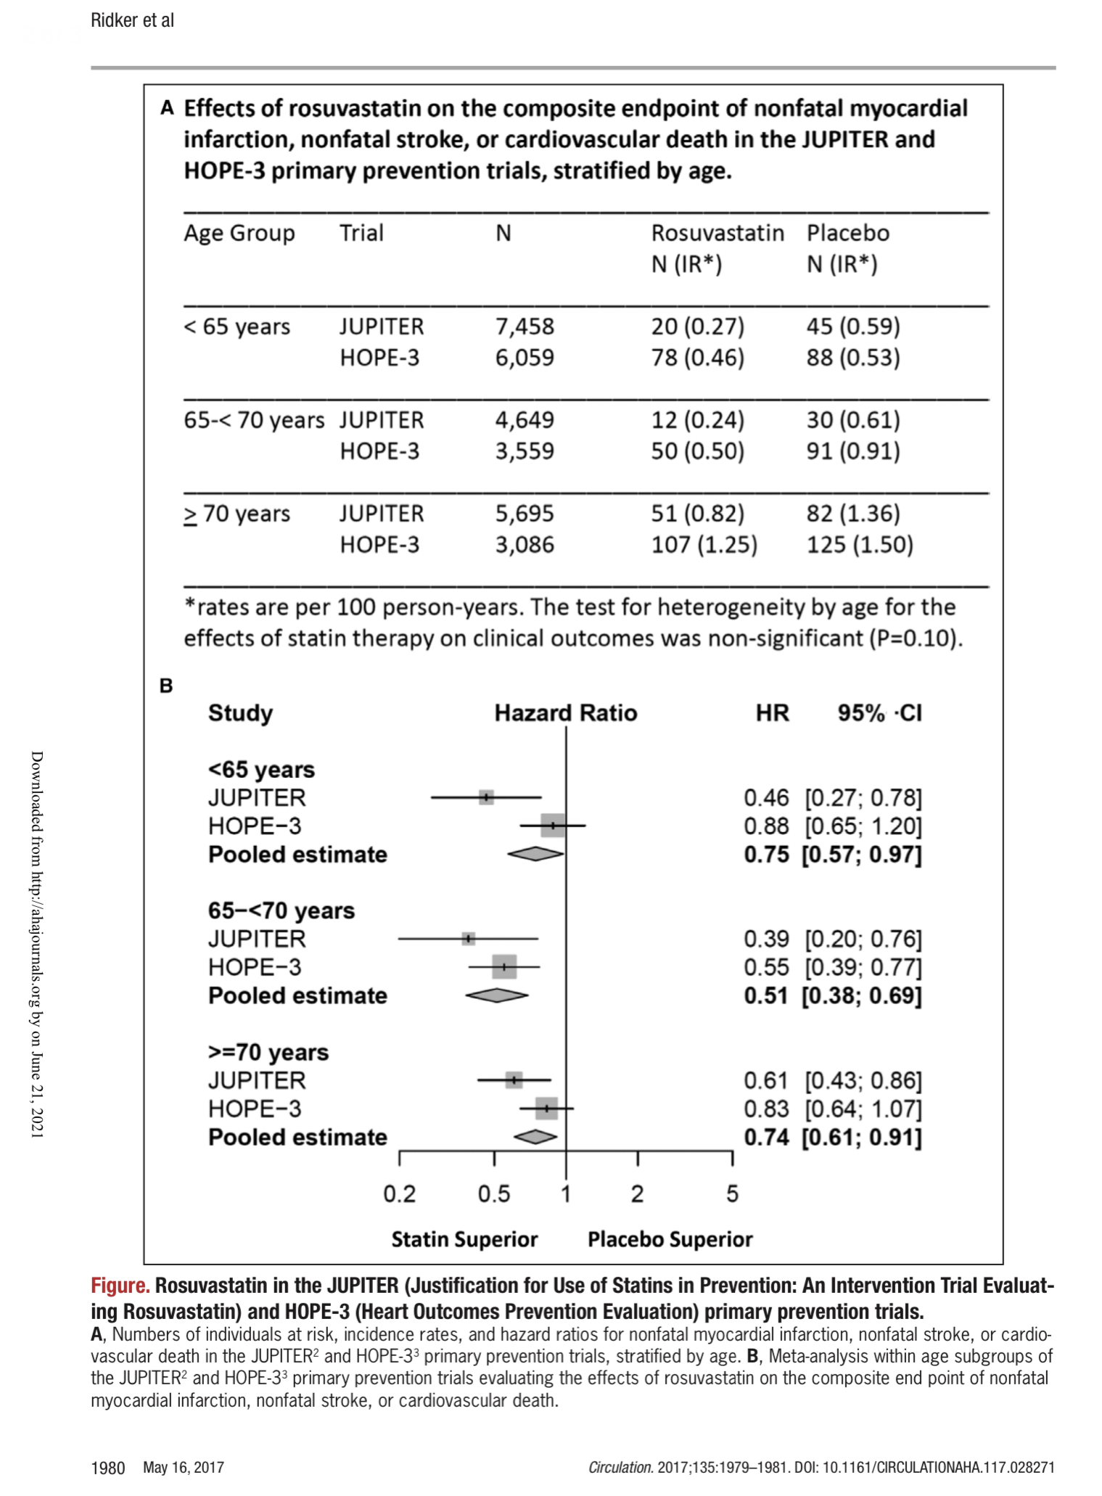
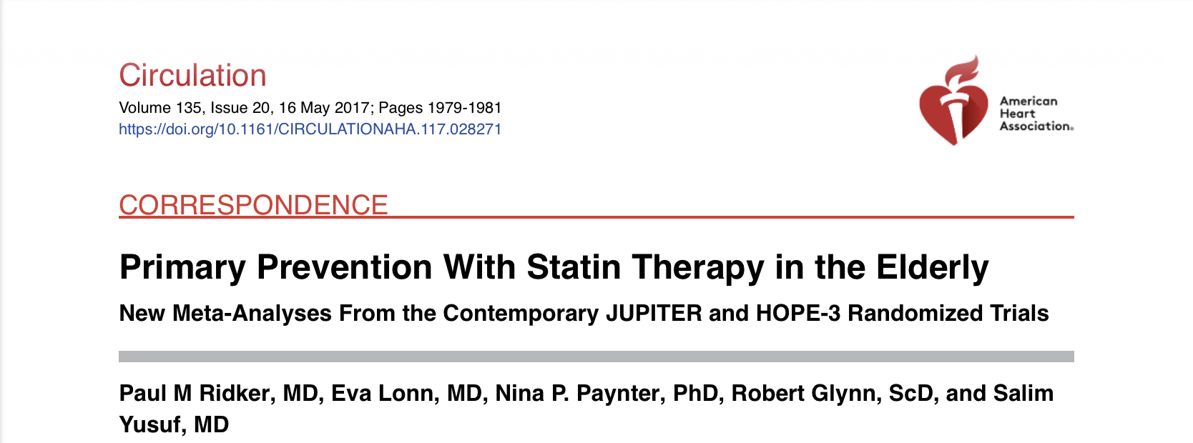
Notes:
JUPITER Análisis secundario 5695 individuos (≥70 años) resultó en reducción del 39% en el riesgo de un primer evento cardiovascular, con una tendencia hacia la mejoría en la mortalidad por todas las causas
HOPE-3 aleatorizó a 12,705 pacientes rosuvastatina 10 vs placebo, 3,086 pacientes ≥70 años, reducción del 24% en el riesgo de eventos CV con estatinas en prevención primaria.”
N total: más de 30,000 participantes (de los cuales 8,781 tenían ≥70 años). Intervención: estatinas (rosuvastatina) vs placebo.
La reducción relativa del riesgo fue de 26%. El beneficio fue consistente incluso en personas de ≥75 años, sin aumento relevante de efectos adversos

Slide 13

14,483 individuos mayores de 75 años, de los cuales 6,449 (45%) no tenían antecedentes de enfermedad vascular.
También incluyó a 27,314 individuos en el rango de 70 a ≤75 años, de los cuales 10,546 sin antecedentes de enfermedad vascular.
Reducción proporcional del 12% en la mortalidad vascular por cada disminución de 1.0 mmol/L en el colesterol LDL.
Mayores de 75 años, las reducciones relativas del RCV por cada mmol/L de reducción en LDL-C parecían atenuarse con la edad avanzada
Notes:
Sin embargo, es notable que esta tendencia dejó de ser estadísticamente significativa tras la exclusión de los ensayos en pacientes con insuficiencia cardíaca o en diálisis.

Slide 14
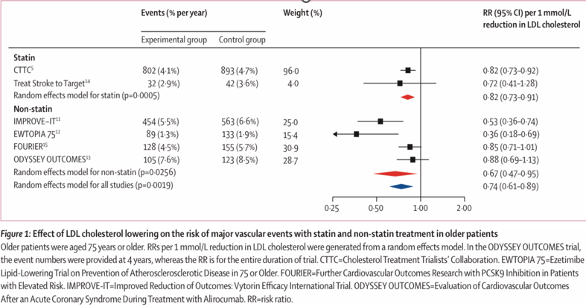
Notes:
Los Cholesterol Treatment Trialists realizaron un metaanálisis de ensayos aleatorizados que evaluaban la eficacia y seguridad de la terapia con estatinas en personas mayores, el cual incluyó a 14,483 individuos mayores de 75 años, de los cuales 6,449 (45%) no tenían antecedentes de enfermedad vascular. Este metaanálisis también incluyó a un grupo aún mayor de 27,314 individuos en el rango de 70 a ≤75 años, de los cuales 10,546 no tenían antecedentes de enfermedad vascular.”

Slide 15
ESTATINAS
Bien toleradas
Riesgo miopatía 1/10000 al año
Rabdomiólisis 3/100000 al año
Hepatotoxicidad 0.0001%

Slide 16
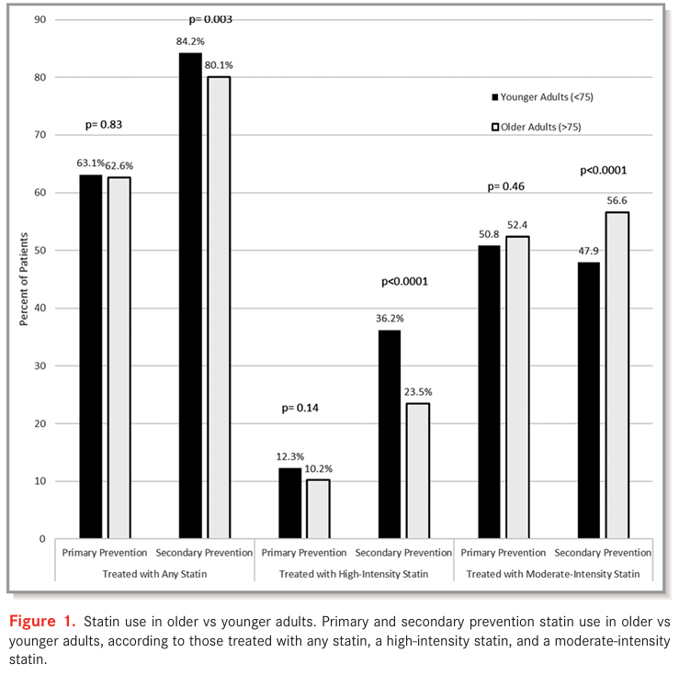
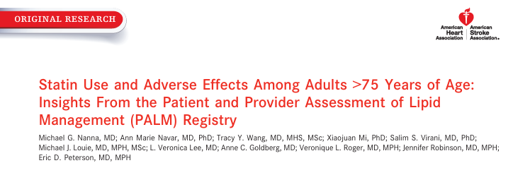
ESTATINAS. SON REALMENTE UN PROBLEMA?
Notes:
LLAMATIVO: LOS MAYORES DE 75 FUERON MENOS PROPENSOS A RECIBIR ESTATINAS Y ESPECIALMENTE MENOS A RECIBIR ESTATINAS DE ALTA INTENSIDAD
SORPRENDENTEMENTE, LOS MAYORES REPORTARON MENOS SÍNTOMAS ASOCIADOS A ESTATINAS INCLUYENDO MENOS MIALGIAS

Slide 17
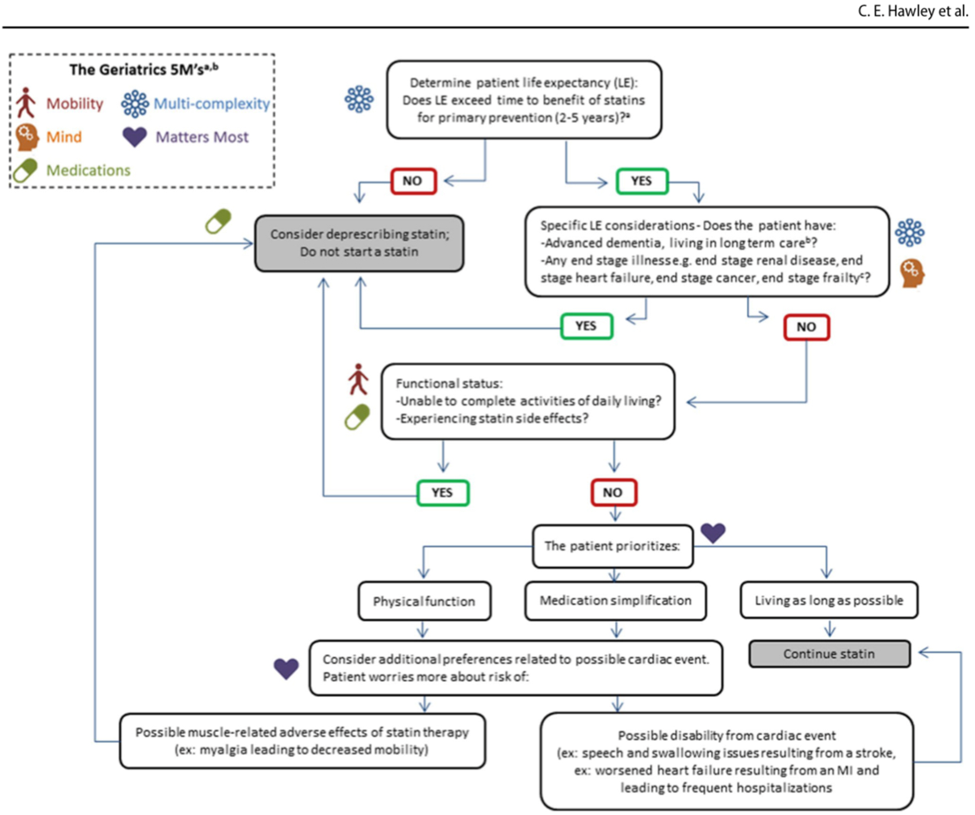

Slide 18

ESTA JUSTIFICADO SU USO?
Notes:
Dar tratamiento a los adultos mayores
Dar dosis moderadas/altas y aspirar metas de LDL con reducción del 50%

Slide 19
CONCLUSIONES
El beneficio relativo persiste con la edad, incluso >75 años. CCT
En prevención primaria, los ≥70 también se benefician. JUPITER Y HOPE
En mayores de alto riesgo (70–82), la evidencia de eficacia es clara (especialmente en secundaria). PROSPECT
Seguridad y tolerabilidad en >75 años: comparables a los más jóvenes; existe subutilización. PALM
Las guías europeas respaldan tratar según riesgo también en mayores
Notes:
El metaanálisis de datos individuales de la CTT (28 ECA, Lancet 2019) mostró que por cada 1 mmol/L (~39 mg/dL) de reducción de LDL-C se reduce ~20–25% el riesgo de ECV , con efecto significativo también >75 años; la aparente atenuación desaparece al excluir IC avanzada/diálisis. Esto respalda la eficacia de estatinas en ancianos.
El metaanálisis de JUPITER + HOPE-3 en ancianos (≥70) mostró una reducción relativa ≈26% de eventos cardiovasculares con rosuvastatina, con beneficio consistente por grupos de edad.
En mayores de alto riesgo (70–82), la evidencia de eficacia es clara (especialmente en secundaria).

Slide 20

Seguir creyendo que no hay beneficio en adultos mayores.
CCT, JUPITER, HOPE 3, PROSPECT, PALM, ESC 2025
Notes:
El metaanálisis de datos individuales de la CTT (28 ECA, Lancet 2019) mostró que por cada 1 mmol/L (~39 mg/dL) de reducción de LDL-C se reduce ~20–25% el riesgo de ECV , con efecto significativo también >75 años; la aparente atenuación desaparece al excluir IC avanzada/diálisis. Esto respalda la eficacia de estatinas en ancianos.
El metaanálisis de JUPITER + HOPE-3 en ancianos (≥70) mostró una reducción relativa ≈26% de eventos cardiovasculares con rosuvastatina, con beneficio consistente por grupos de edad.
En mayores de alto riesgo (70–82), la evidencia de eficacia es clara (especialmente en secundaria).

Slide 21




GRACIAS!
La luz cambia de color según el cristal por el cual se observa... Seamos el mejor cristal!
Notes:
El metaanálisis de datos individuales de la CTT (28 ECA, Lancet 2019) mostró que por cada 1 mmol/L (~39 mg/dL) de reducción de LDL-C se reduce ~20–25% el riesgo de ECV , con efecto significativo también >75 años; la aparente atenuación desaparece al excluir IC avanzada/diálisis. Esto respalda la eficacia de estatinas en ancianos.
El metaanálisis de JUPITER + HOPE-3 en ancianos (≥70) mostró una reducción relativa ≈26% de eventos cardiovasculares con rosuvastatina, con beneficio consistente por grupos de edad.
En mayores de alto riesgo (70–82), la evidencia de eficacia es clara (especialmente en secundaria).

